Slide 1
Спілкування як основний інструмент діяльності майбутнього фахівця
Лекція №7

Slide 2
План
Спілкування як комунікація.
Стилі спілкування.
Комунікаційні бар’єри та шляхи їх подолання.

Slide 3
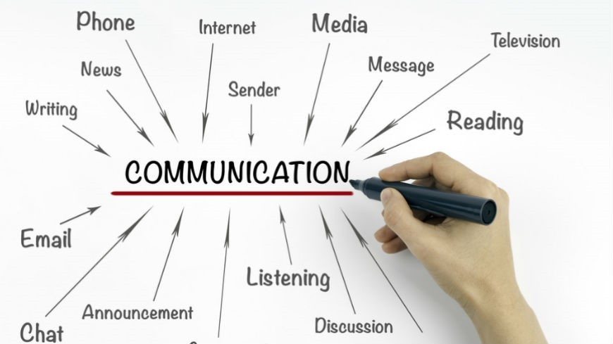
Комунікація (лат. communico — спілкуюсь з кимось) — це взаємодія між людьми, під час якої відбувається обмін думками, інформацією, формується ставлення до отриманої інформації, що сприяє взаєморозумінню.

Slide 4
Умови ефективної комунікації:
- спільна мова учасників спілкування;
- спільний словниковий запас;
- логічність мислення, вміння правильно висловлювати свої думки;
- ставлення співрозмовників один до одного;
- довіра до співрозмовника;
- відвертість, щирість у процесі спілкування;
- відповідність між вербальними і невербальними способами спілкування;
- наявність єдиного комунікативного простору;
- наявність зворотного зв'язку, а також значущість інформації.

Slide 5
Функції комунікації:
інформативна - забезпечення повноцінного обміну повідомленнями, тобто прийом та передавання інформації,
сприйняття і осмислення її змісту;
вибір адекватних вербальних і невербальних засобів передавання змісту інформації;
індивідуальна - задоволення індивідуальних потреб особистості в отриманні інформації;
комунікативного контролю — будь-яке повідомлення містить інформацію про розподіл контролю між учасниками спілкування.

Slide 6
Стиль спілкування - це індивідуально-стабільна форма комунікативної поведінки людини, яка виявляється в будь-яких умовах взаємодії - у ділових і особистісних стосунках, у стилі керівництва і виховання дітей, способах прийняття рішень і розв'язання конфліктів, у прийомах психологічного впливу на людей.

Slide 7
Стилі спілкування
Гнучний
Ригідний
Перехідний

Slide 9
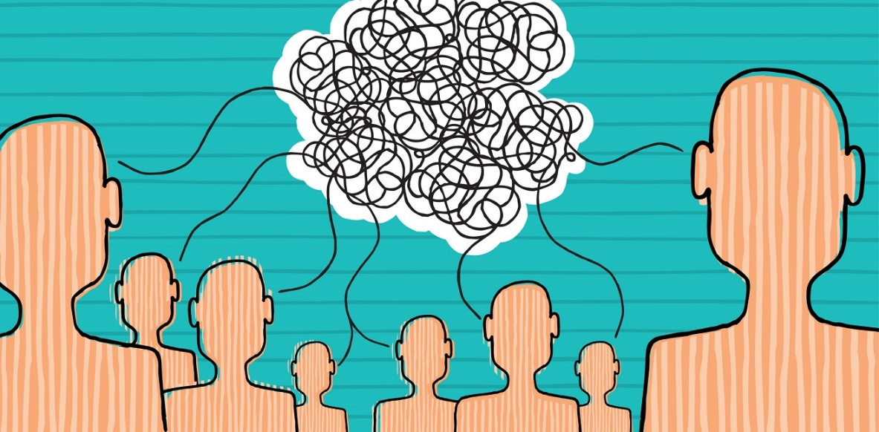
Комунікаційні бар’єри та шляхи їх подолання.
Комунікативні бар'єри- перешкоди, викликані природними, соціальними та психологічними факторами, що виникають у процесі комунікації.

Slide 10
Комунікаційні бар'єри
Семантичні бар'єри
Невербальні бар'єри
Фонетичні бар'єри
Логічні бар'єри
Комунікативні навантаження

Slide 11
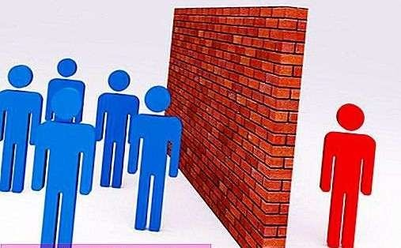
Особисті бар’єри
Індивідуальні відмінності
Ідеологічні бар'єри
Негативний минулий досвід спілкування
Бар'єри негативної установки.
Бар'єри віку

Slide 12
Як подолати труднощі у спілкуванні?
Слідкуйте за своєю зовнішністю.
Манера спілкування має відповідати ситуації та людям.
Намагайтеся стати на місце партнера зі спілкування та спробуйте зрозуміти його точку зору.
Тренуйте емпатію.

Slide 13
Не чекайте від партнерів, що вони не зможуть вам дати.
Не намагайтеся повністю відповідати очікуванням партнера.
Слідкуйте за своїми словами.
Будьте відкриті і чесно говоріть про свої думки, почуття та очікування
Прийом “погляд із боку”.
Шануйте вашого партнера.

Slide 14
Дякую за Увагу!

